Slide 1
Классификация средств передвижений в туризме

Slide 2
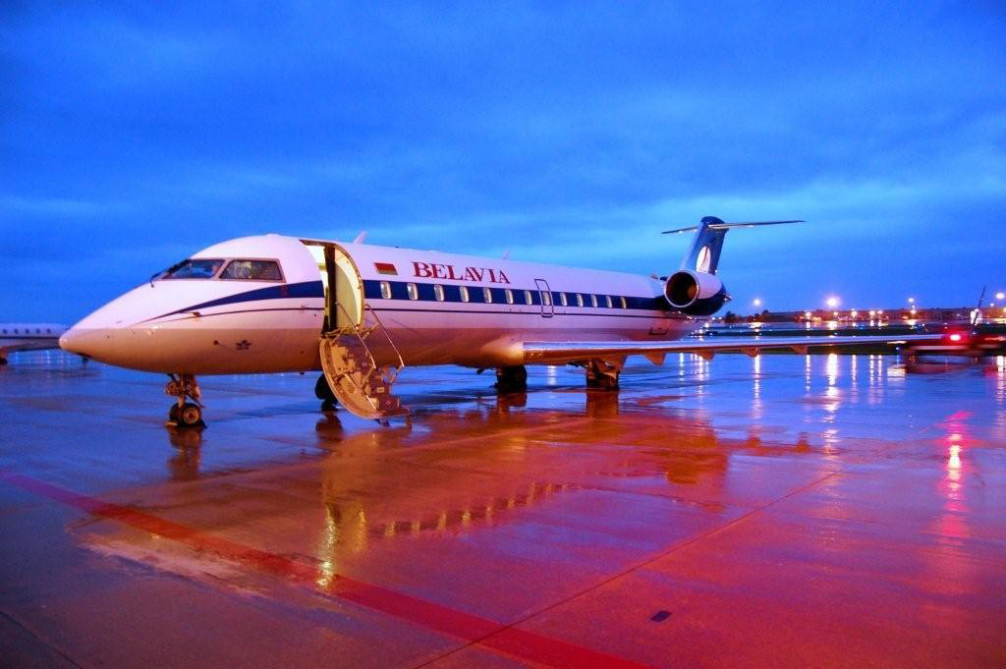
Средства передвижения в туризме подразделяются на: 1) Сухопутный транспорт: -железнодорожный транспорт; -автомобильный; 2) Водный транспорт: -морской каботажный транспорт; -круизные суда; -внутренний водный транспорт; -внутренний водный транспорт с размещением; -субмарины; 3) Воздушный транспорт: -рейсы по графику; -чарторные рейсы; -летательные аппараты.

Slide 3
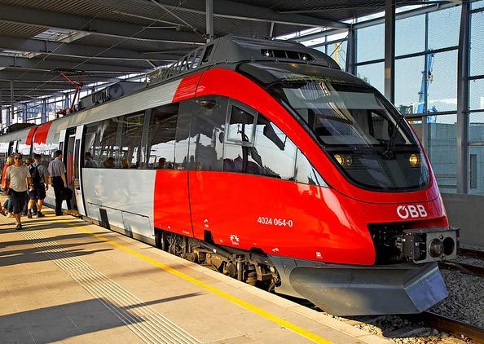
1.1 Железнодорожный транспорт- осуществляет перевозки грузов и пассажиров по рельсовым путям в вагонах, с помощью локомотивной или моторо-вагонной тяги.

Slide 4
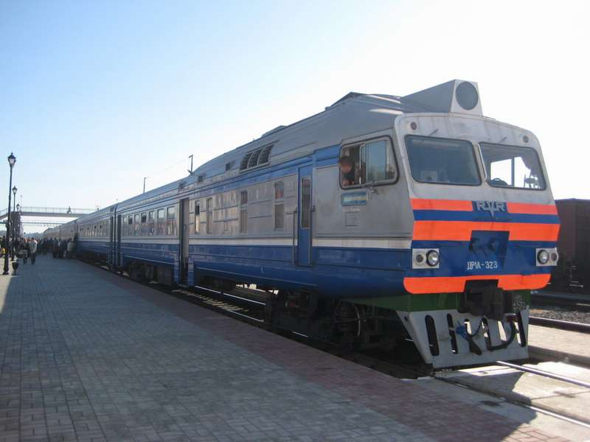
Выделяют:
Пригородные поезда- следуют по твердому расписанию в пределах области или края.

Slide 5
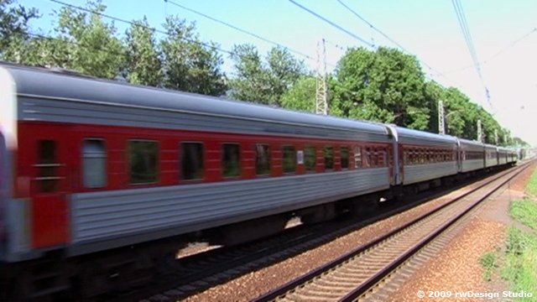
Местные поезда- следуют между станциями одной железной дороги.

Slide 6
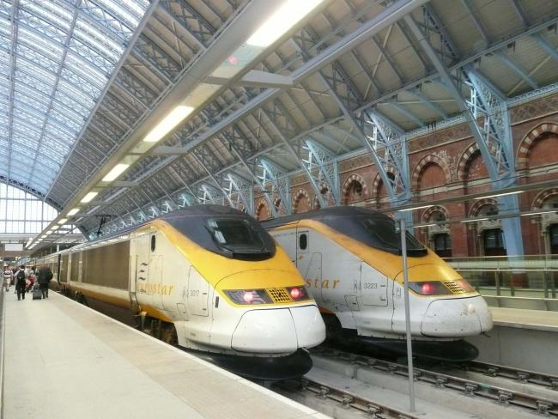
Дальние поезда- они разделяются на скорые круглогодичные, скорые сезонные, пассажирские дальние круглогодичного и сезонного обращения.

Slide 7
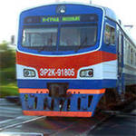
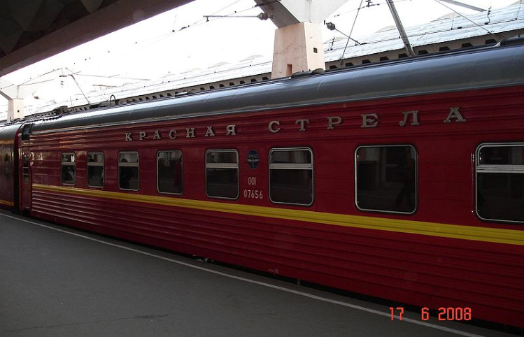
Категории поездов:
-пригородные;
-скорые;

Slide 8
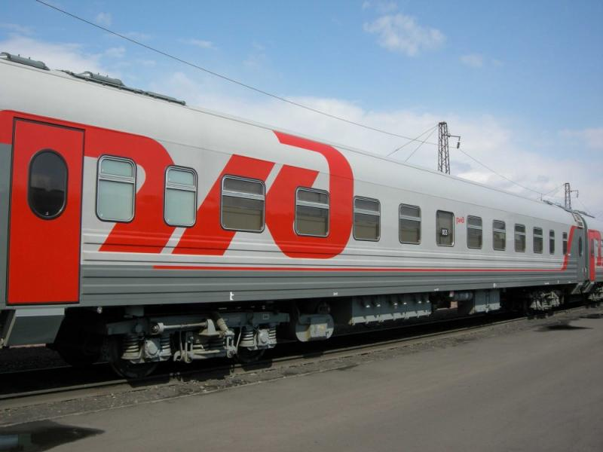
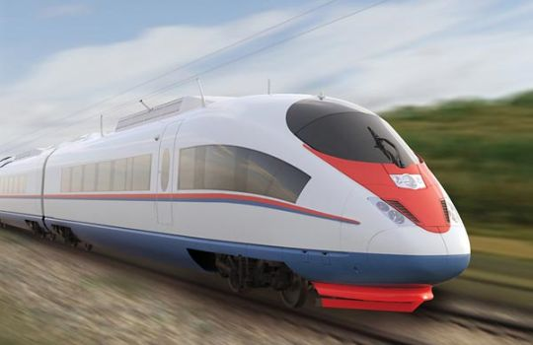
-пассажирские;
-скоростные

Slide 9
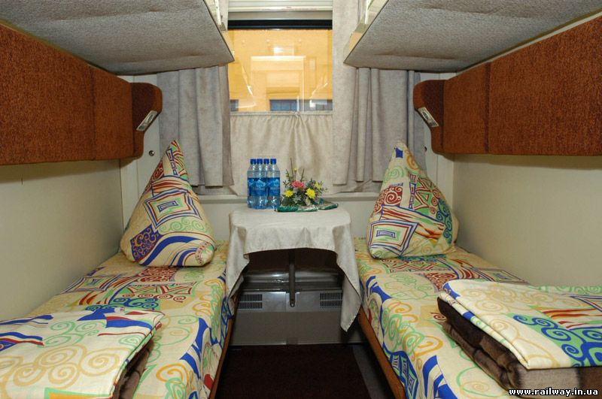
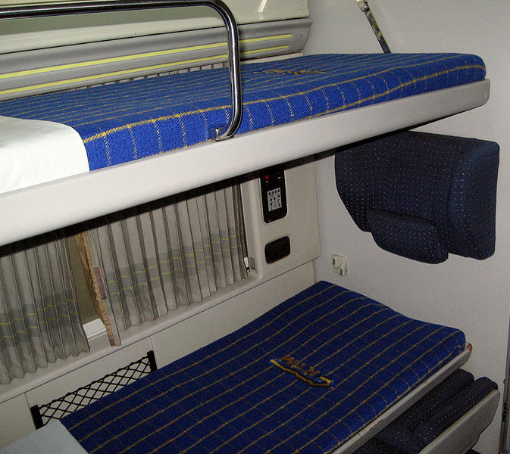
Категории вагонов:
-Купе;
-Плацкарт;

Slide 10
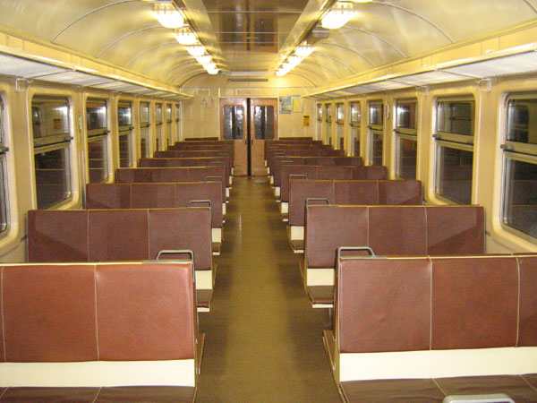
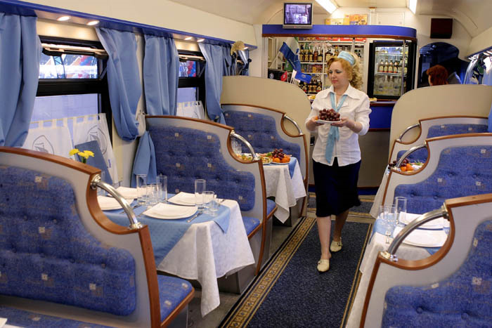
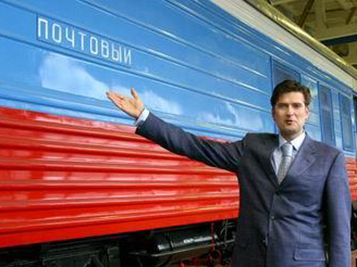
-Сидячий;
-Почтовый;
-Вагон-ресторан.

Slide 11
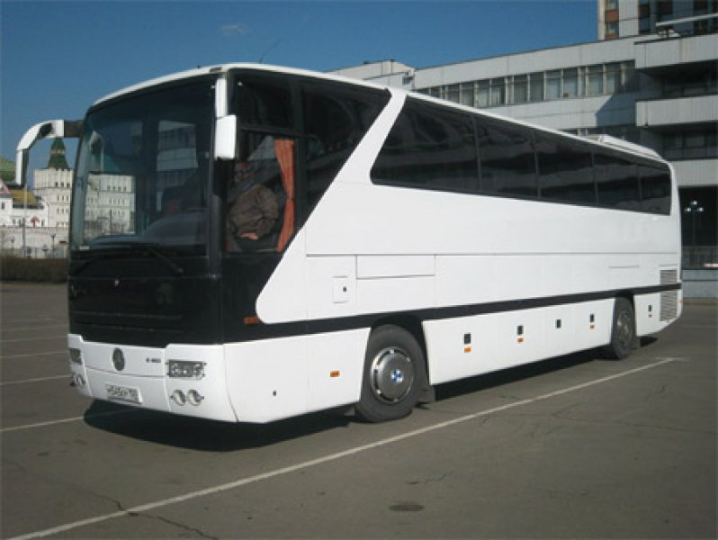
1.2 Автомобильный транспорт- одна из важнейших отраслей материального производства, осуществляющая перевозки пассажиров и грузов.

Slide 12
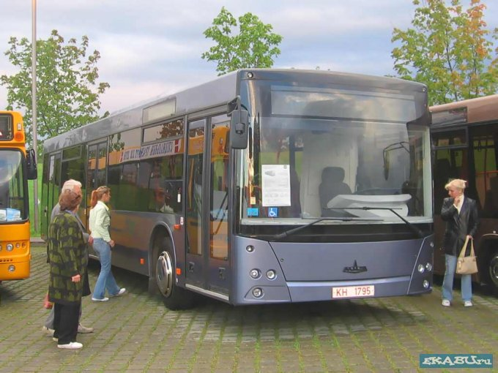
Выделяют 3 вида автомобильного туризма:
-Поездки на рейсовых автобусах;

Slide 13
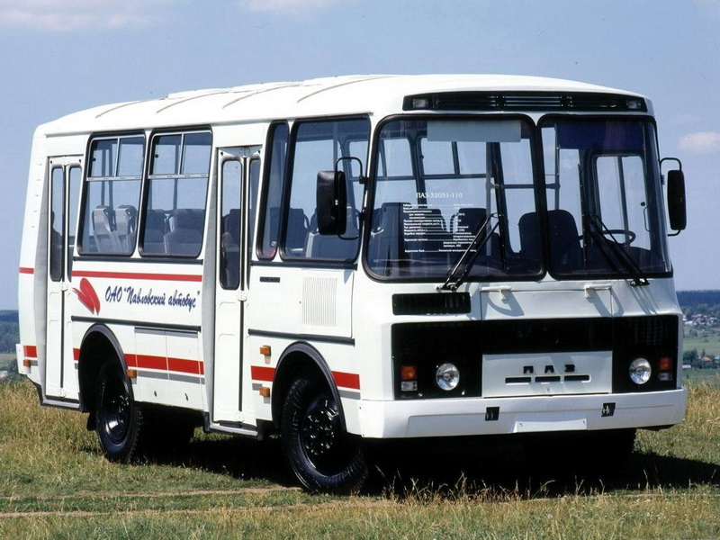
-Поездки на челночных автобусах;

Slide 14
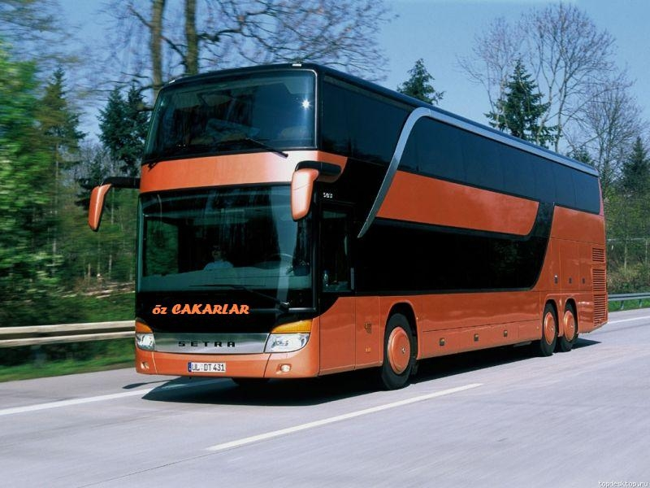
- Чарторные рейсы.

Slide 15
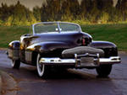
Автомобильный туризм подразделяется:
- Организованное автобусное путешествие;
-На личном автомобиле;
-Прокат автомобиля.

Slide 16
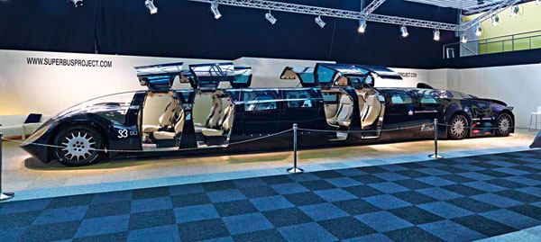
Автобус стоимостью 13 миллионов евро

Slide 17
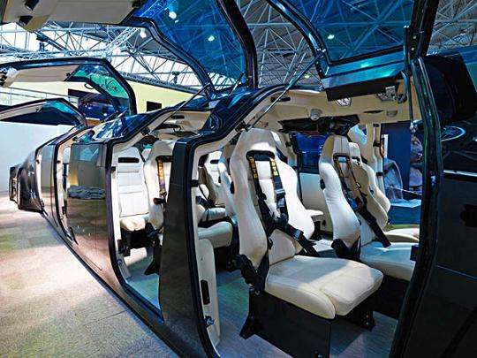
Вместимость 23 человека

Slide 18
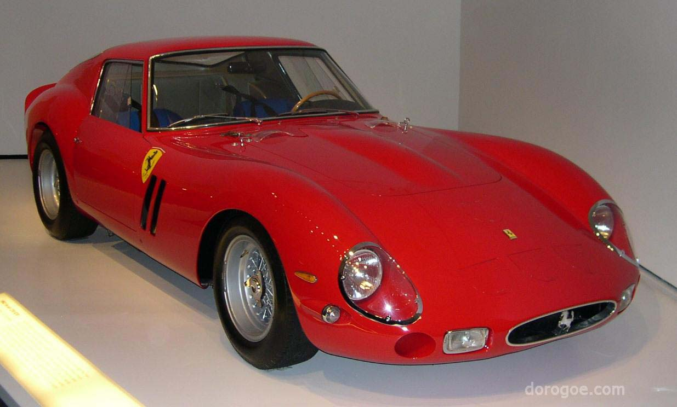
Раритетная модель итальянского производителя Ferrari 250 GTO 1961 года, была продана за 28 миллионов 500 тысяч долларов.

Slide 19
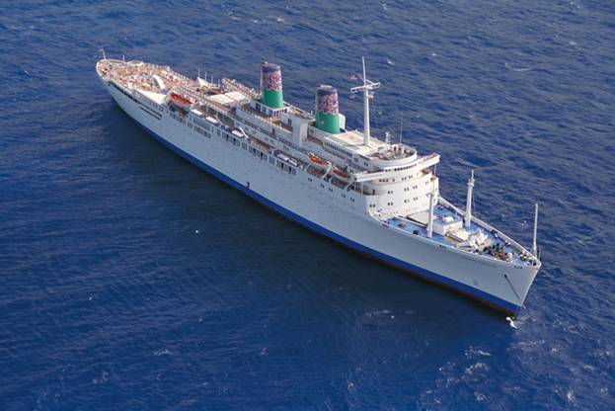
2. Водный транспорт- вид транспортного средства, перевозящего грузы или пассажиров, по водным естественным и искусственным путям сообщения.

Slide 20
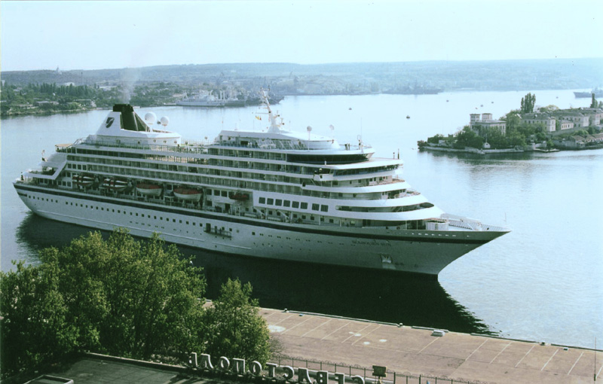
2.1 Морской каботажный транспорт

Slide 21
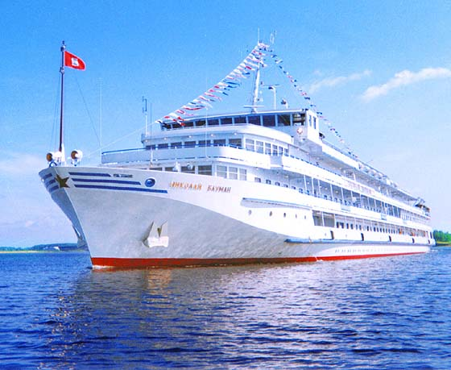
2.2 Круизные суда

Slide 22
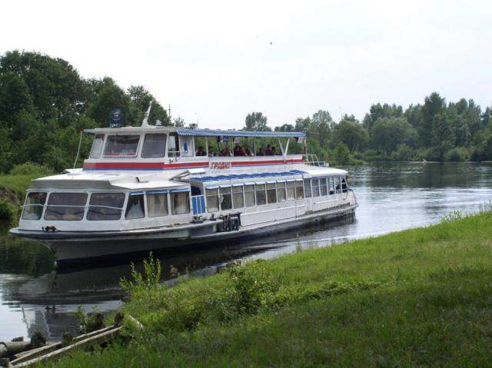
2.3 Внутренний водный транспорт

Slide 23
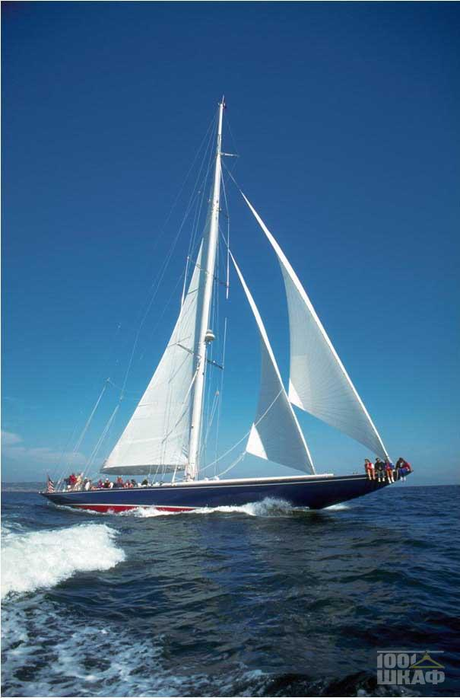
2.4 Внутренний водный транспорт с размещением

Slide 24
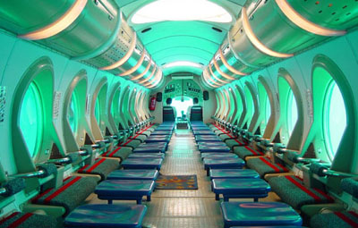
2.5 Субмарины

Slide 25
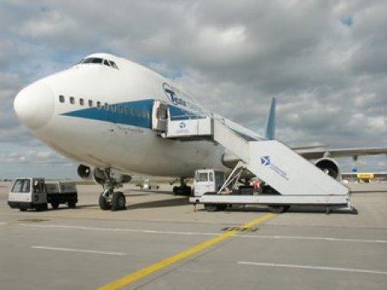
3.Воздушный транспорт- самый быстрый и в тоже время самый дорогой вид транспорта. Основная сфера применения- пассажирские перевозки на расстояния свыше 1000 км.

Slide 26
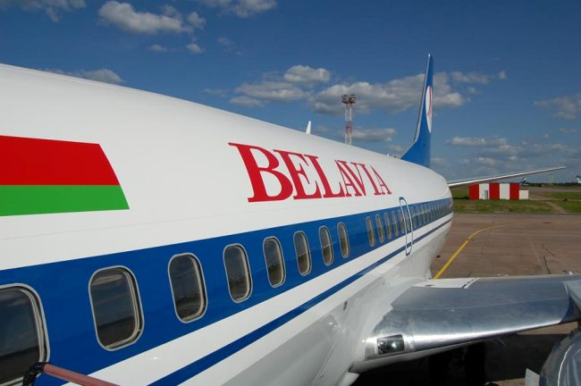
3.1 Рейсы по графику

Slide 27
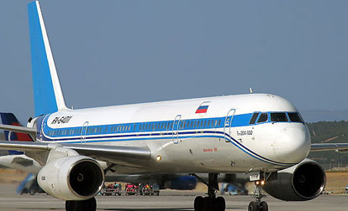
3.2 Чарторные рейсы

Slide 28
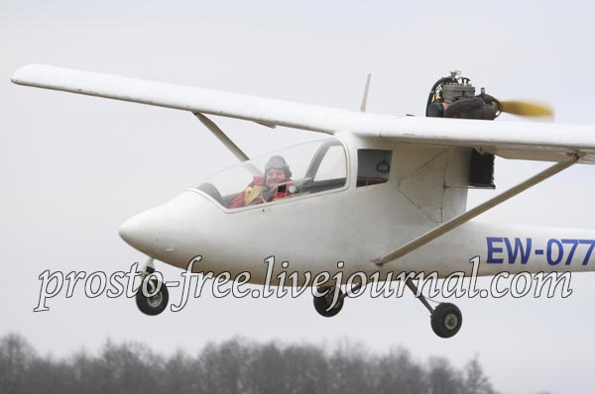
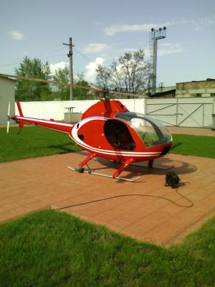
3.3 Летательные аппараты

Slide 29
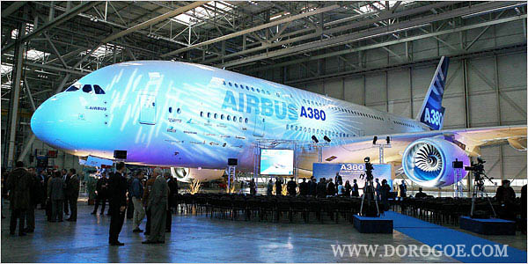
Самый дорогой частный самолет Airbus A380, принадлежащий саудовскому принцу Аль-Валит бин Талалу.

Slide 30
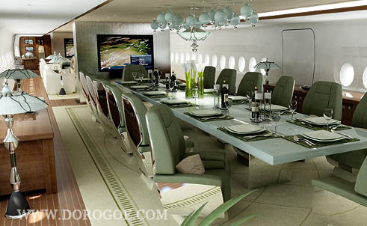
Стоимость более 500 миллионов доллара.

